Slide 1
Правила заполнения бланков итогового сочинения (изложения)
Эксперт отдела итоговой аттестации
КОГАУ ЦОКО Фёдорова Е.С.

Slide 2
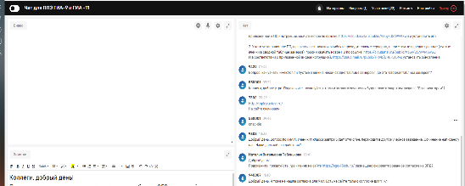
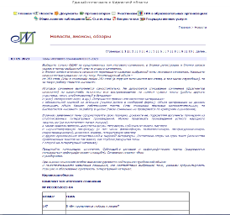
Размещение тем итогового С(И)
с 9.45 – информационный портал topic.rustest.ru
- официальный сайт ФГБУ ФЦТ
- сайт ГИА в Кировской области/новости

Slide 3
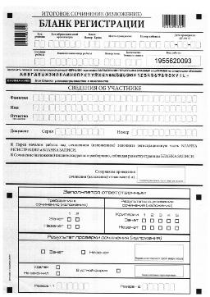
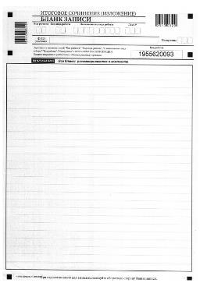
Комплект бланков итогового С(И)
БЛАНК
РЕГИСТРАЦИИ
БЛАНК ЗАПИСИ
(двусторонний)

Slide 4
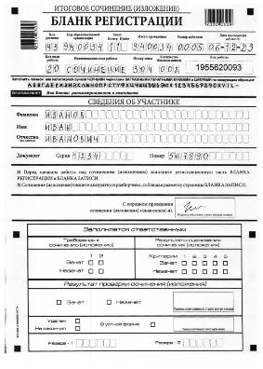
Правила заполнения бланков итогового сочинения (изложения)
Код региона-43
Код ОО (где обучается, шесть цифр)
Класс(номер, буква-если есть)
Место проведения-код ОО
Номер кабинета-0005
Дата проведения-06.12.23
Код вида работы: 20- сочинение
21- изложение
Наименование вида работы: сочинение
изложение
Номер темы
Количество бланков записи-002
(лист №1-основной бланк записи)
(по завершении работы, членом комиссии)

Slide 5
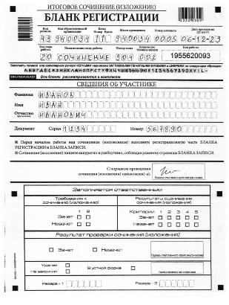
Правила заполнения бланков итогового сочинения (изложения)
Фамилия
Имя
Отчество
Серия паспорта
Номер паспорта
Подпись участника

Slide 6
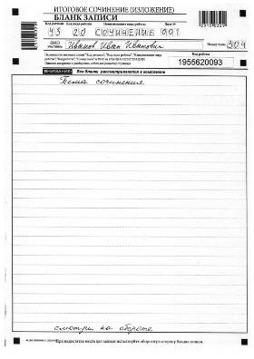
Правила заполнения бланков итогового сочинения (изложения)
Заполняет участник:
Код региона
Код вида работы
Наименование вида работы
ФИО участника заполняется прописью
Переписывают название выбранной ими темы сочинения (изложения)
Бланк записи-двусторонний
«Смотри на обороте»
Лист № - Заполняет член комиссии
по проведению

Slide 7
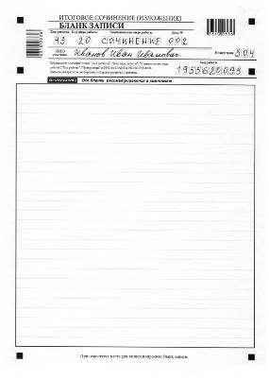
Правила заполнения дополнительного бланка записи итогового сочинения (изложения)
Переписать значения полей из
БЛАНКА РЕГИСТРАЦИИ (УЧАСТНИК):
Код региона-43
Код вида работы-20 или 21
Наименование вида работы:
сочинение
изложение
ФИО-прописью
Номер темы
ВПИСЫВАЕТ ОРГАНИЗАТОР:
Лист №
Код работы – 10 цифр (код работы из БР)
ДБЗ-в закрытом разделе «Организаторам»/
итоговое С(И) 6 декабря 2023 года

Slide 8
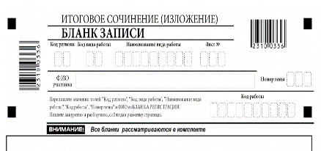
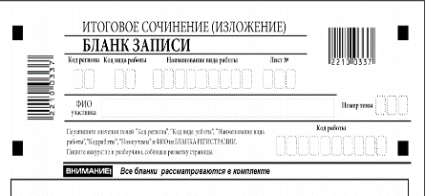
Дополнительный бланк записи
Цифры
под штрихкодом
для 2023-2024 уч.г-231…
Цифры
под штрихкодом
для 2022-2023 уч.г-221…
НЕ ИСПОЛЬЗОВАТЬ

Slide 9
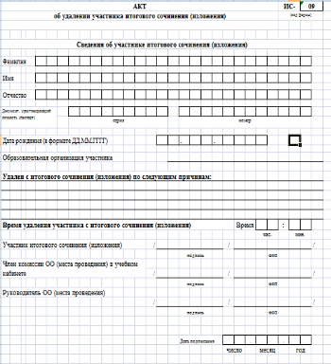
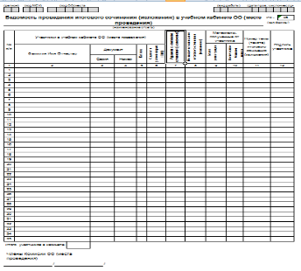
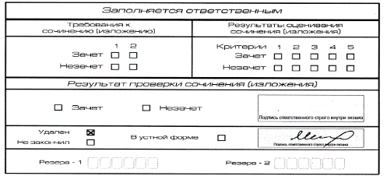
Нарушение установленного порядка проведения
«Акт об удалении участника итогового сочинения (изложения)» (форма ИС-09)
Направляется в РЦОИ по защищенным каналам в день написания
Отметка в форме ИС-05
Бланк регистрации –отметка «Х» в поле «Удален» и подпись члена комиссии

Slide 10
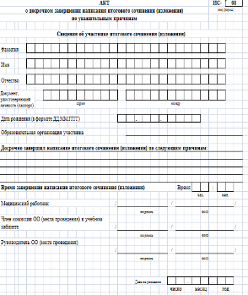
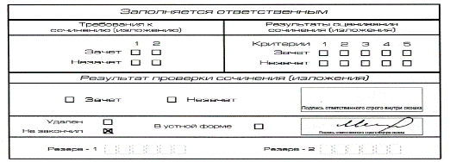
Завершение написания итогового сочинения (изложения) по уважительным причинам
«Акт о досрочном завершении написания итогового сочинения (изложения)
по уважительным причинам» (форма ИС-08)
Направляется в РЦОИ по защищенным каналам
в день написания
Отметка в форме ИС-05
Бланк регистрации-отметка «Х» в поле
«Не закончил» и подпись члена комиссии

Slide 11
Завершение проведения итогового сочинения (изложения)
Члены комиссии по проведению
за 30 минут и за 5 минут
сообщают о скором завершении написания
объявляют об окончании работы
собирают бланки
ставят «Z»
в бланках регистрации участников заполняют поле
«Количество бланков записи»
заполняют отчетные формы
передают руководителю образовательной организации
Участники
досрочно завершившие:
сдают бланки
проверяют данные, внесенные в форму ИС-05
подтверждают их личной подписью
покидают ОО не дожидаясь установленного времени завершения

Slide 12
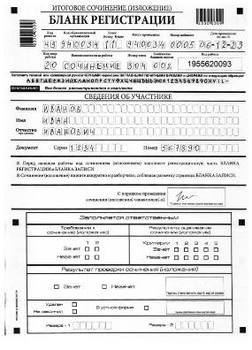
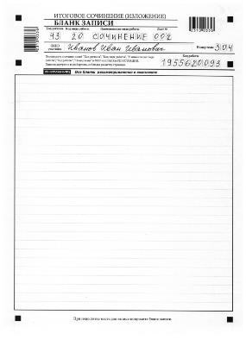
Основной бланк записи
(двусторонний)
Лист № 001
Дополнительный бланк записи
(односторонний)
Лист №002

Slide 13
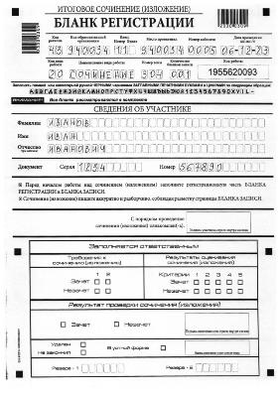
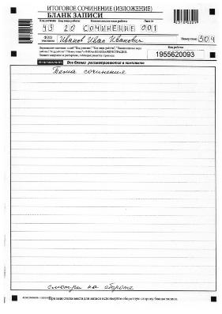
Основной бланк записи
(двусторонний)
Лист № 001

Slide 14
Проверка итоговых сочинений (изложений)
Копирование оригиналов бланков регистрации и бланков записи
Копии бланков регистрации и бланков записи передаются на проверку экспертам
Каждое сочинение (изложение) участников итогового сочинения (изложения) проверяется одним экспертом один раз
Результаты проверки вносятся в копию бланка регистрации
Ответственный переносит результаты проверки («зачет»/«незачет») из копий бланков регистрации в оригиналы бланков регистрации

Slide 15
Оценивание итогового сочинения(изложения)
К проверке по критериям оценивания допускаются итоговые сочинения (изложения), соответствующие установленным требованиям:
Требование № 1. «Объем итогового сочинения (изложения)»
Требование № 2. «Самостоятельность написания итогового сочинения (изложения)»
Для получения оценки «зачет» необходимо иметь положительный результат по трем критериям (по критериям № 1 и № 2 – в обязательном порядке),
а также «зачет» по одному из других критериев

Slide 16
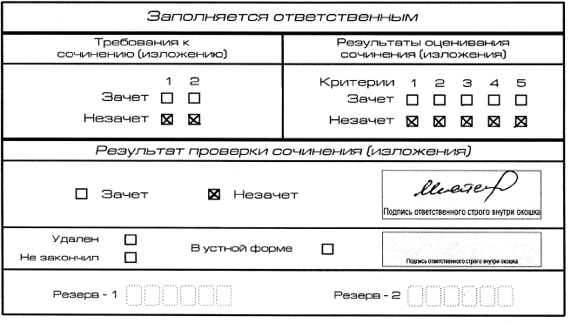
Заполнение БР при проверке итогового С(И)
Требование № 1. «Объем итогового сочинения (изложения)»
Если в сочинении менее 250 слов, а в изложении менее 150 слов (в подсчет включаются все слова, в том числе и служебные), то выставляется «незачет»
за невыполнение требования № 1 и «незачет» за работу в целом

Slide 17
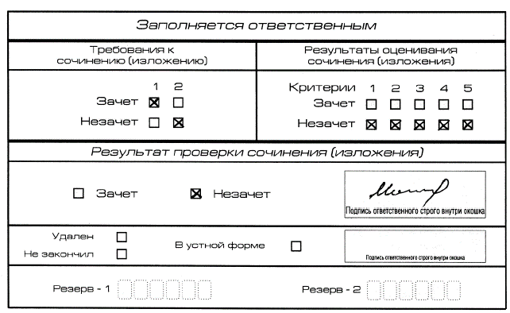
Заполнение БР при проверке итогового С(И)
Требование № 2. «Самостоятельность написания итогового сочинения(изложения)»
Если сочинение (изложение) признано несамостоятельным, то выставляется «незачет» за невыполнение требования № 2 и «незачет» за всю работу в целом.

Slide 18
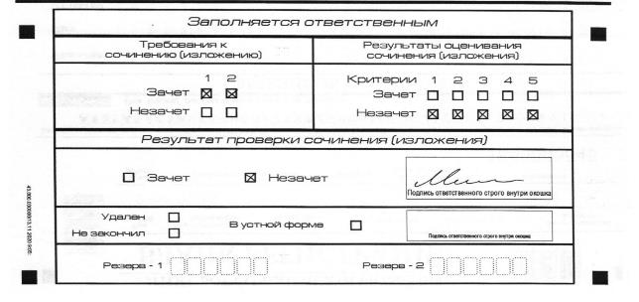
Заполнение БР при проверке итогового С(И)
Критерий № 1 «Соответствие теме»
«Незачет» ставится только в случае, если сочинение не соответствует теме или
в нем не прослеживается конкретной цели высказывания.

Slide 19
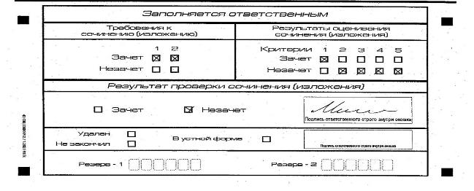
Заполнение БР при проверке итогового С(И)
Критерий № 2 «Аргументация. Привлечение литературного материала»
«Незачет» ставится при условии, если сочинение написано без опоры на литературный материал, или в нем существенно искажено содержание выбранного текста, или литературный материал лишь упоминается в работе (аргументы примерами не подкрепляются).

Slide 20
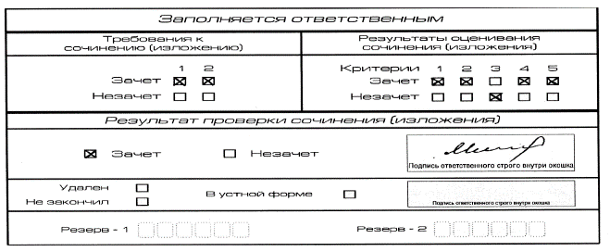
Заполнение БР при проверке итогового С(И)
Критерий № 1 «Соответствие теме»
Критерий № 2 «Аргументация. Привлечение литературного материала»
Критерий № 3 «Композиция и логика рассуждения»
Критерий № 4 «Качество письменной речи»
Критерий № 5 «Грамотность»

Slide 21
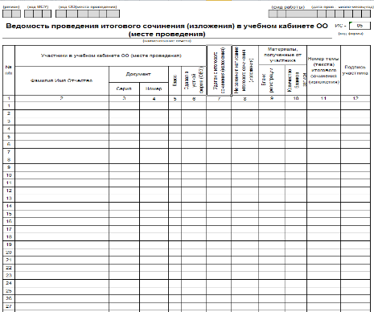
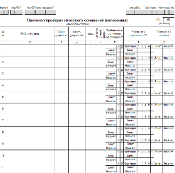
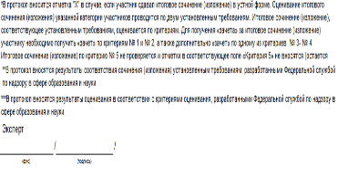
ИС-05-Ведомость проведения итогового С(И)
ИС-06-Протокол проверки итогового С(И)
Нет подписи участника в ведомости-
не явился на экзамен

Slide 22
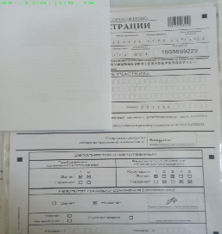
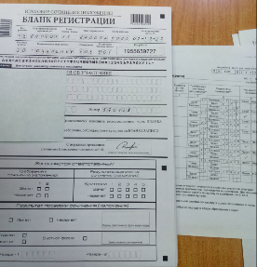
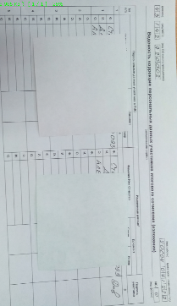
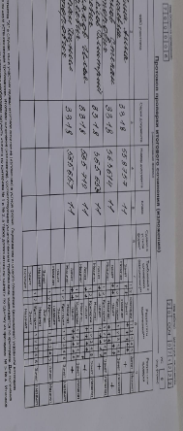
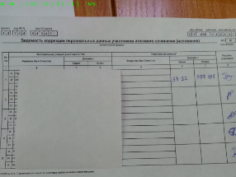
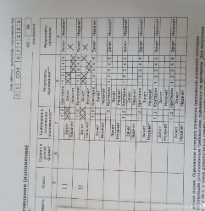
ошибки при заполнении

Slide 23
Документы в РЦОИ (копии)
СДАЁМ КОПИИ
ИС-04 - Список участников итогового сочинения (изложения)
ИС-05 -Ведомость проведения итогового сочинения (изложения)
в учебном кабинете
ИС-06 -Протокол проверки итогового сочинения (изложения)
ПРИ НАЛИЧИИ
ИС-07 -Ведомость коррекции персональных данных участников итогового сочинения (изложения)
ИС-08 -Акт о досрочном завершении написания итогового сочинения (изложения) по уважительной причине
ИС-09 -Акт об удалении участника итогового сочинения (изложения)

Slide 24
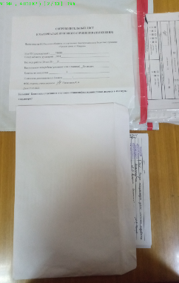
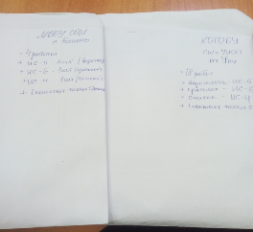
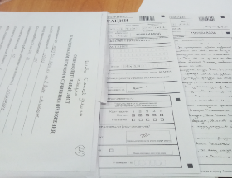
Возврат комплектов
1.Каждый комплект бланков в отдельном файле.
2.Количество файлов в конвертах - количество участников
(по аудиториям).
3. Конверты запечатаны.
4.На конвертах-заполненный сопроводительный лист.
5.Копии форм-отдельный файл.

Slide 25
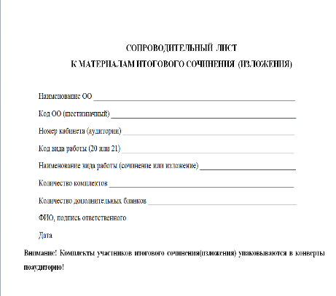
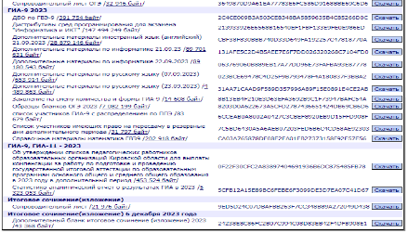
Сопроводительный лист

Slide 26
Сроки проверки итоговых сочинений (изложений)
Проверка и оценивание итогового сочинения (изложения) завершается не позднее чем через 7календарных дней с даты проведения
Оригиналы комплектов бланков, копии форм доставляются в РЦОИ
до 12 декабря 2023 года

Slide 27
Контактная информация
8(8332) 71-44-06
ege@coko.kirov.ru

